Slide 1
上一课主要内容回顾
主要的概念：
交换抑制因子、假显性、
平衡致死品系、罗伯逊易位、染色体组、单体、三体、双三体、四体、缺体
主要的知识点：
染色体缺失、倒位、重复和易位的类型、细胞学效应和遗传学效应
CIB技术、平衡致死品系、假连锁的原理
染色体数目变异个体的减数分裂

Slide 2
第十一章 群体遗传学

Slide 3

群体遗传学（population genetics）：是研究群体遗传结构及其变化规律的科学，是遗传学分支学科；是应用数学和统计学方法研究群体基因频率和基因型频率及其变化的影响因素。
主要作用：
阐明生物进化的遗传机制
探讨遗传病的发病频率及规律
……
哈工大-遗传学
第十一章 群体遗传学

Slide 4
第一节 群体的遗传结构

Slide 5

一、孟德尔群体和基因库
孟德尔群体(Mendilian population)：指一定地域内一群可以相互交配且能够产生可育子代的所有生物个体；
基因库(gene pool)：群体中所有个体的全部基因；
关系：一个孟德尔群体，它们享有一个共同的基因库；
哈工大-遗传学
第十一章 群体遗传学

Slide 6

二、群体的遗传结构
两个主要参数：基因频率和基因型频率(相互推算)
基因频率(gene frequency)：在一个群体内的特定基因座上，某一等位基因占该基因座等位基因总数的比率，称为该等位基因的基因频率，也称等位基因频率(alleles frequency)；
基因型频率(genotype frequency)：群体中某特定基因型个体的数目，占个体总数的比率；
哈工大-遗传学
第十一章 群体遗传学

Slide 7
基因频率和基因型频率的符号
(两个等基因)
 | 等位基因 |  | 基因型
基因 符号 | A | a | AA | Aa | aa
频率 符号 | p | q | D | H | R
哈工大-遗传学
第十一章 群体遗传学

Slide 8
基因频率和基因型频率的符号
(复等位基因)
 | 等位基因 |  |  | 基 因 型
基因 符号 | A₁ | A₂ | A₃ | A₁A₁ | A₁A₂ | A₁A₃ | A₂A₂ | A₂A₃ | A₃A₃
频率 符号 | p₁ | p₂ | p₃ | P₁₁ | P₁₂ | P₁₃ | P₂₂ | P₂₃ | P₃₃
哈工大-遗传学
第十一章 群体遗传学

Slide 9
怎样由基因型频率计算基因频率？
设：一个群体中个数总数为Ｎ，在常染色体有一对等位
基因Ａ、a，包括三种基因型：AA、Aa、aa，其中
AA个体数为n₁，Aa为n₂，aa为n₃：
则：3种基因型的频率为：
AA： D = n₁/N Aa: H = n₂/N aa: R = n₃/N
∵ D+H+R=1，且每个AA个体有两个A基因，每个Aa有一个A，aa个体没有A；
∴等位基因A的频率为 p = (2n₁+ n₂)/2N = D + H/2‥‥①
等位基因 a 的频率为 q = (2n₃+ n₂)/2N = R + H/2‥‥②
哈工大-遗传学
第十一章 群体遗传学

Slide 10
由基因型频率计算基因频率举例
例如: 在某地调查MN血型情况，共调查了500人
其中：M型
130
MN型
300
N型
70
基因型： MM MN NN
M基因：
260
300
1000
N 基因：
300
140
260 + 300
M =
= 0.56
1000
140 + 300
N =
= 0.44
1000

Slide 11
第二节 Hardy – Weinberg 平衡定律

Slide 12
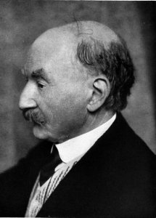
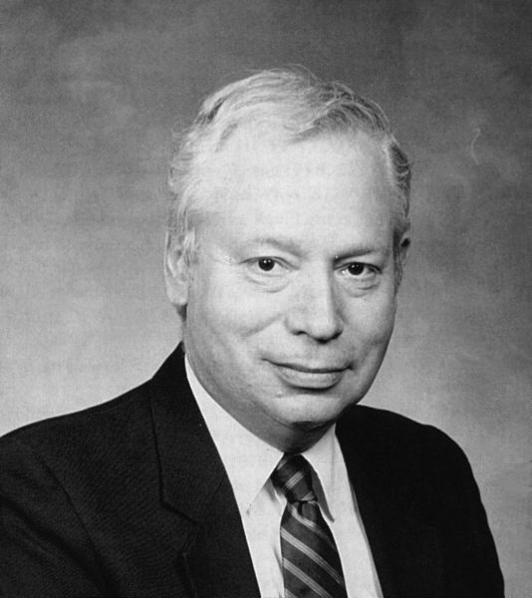
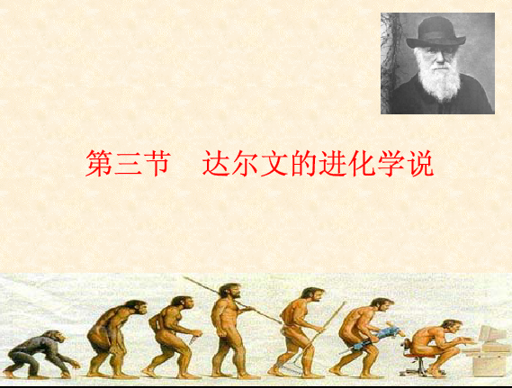
1908年，英国数学家哈代和德国医生温伯格分别分别独立推导出随机交配群体的基因频率、基因型频率变化规律，称为Hardy-weinberg定律，又称基因型频率的遗传平衡定律。
Hardy
Weinberg

Slide 13

一、定律内容
在随机交配的大群体中，若没有其它因素(选择、突变
和迁移)的影响：
基因频率保持世代不变；
无论基因频率和基因型频率如何，只要经过一个世代的随机交配，一个基因座的基因型频率就达到平衡，即基因型频率也保持世代不变；
平衡群体中，基因型频率和基因频率的关系为：
D = p²
R = q²
H = 2pq
哈工大-遗传学
第十一章 群体遗传学

Slide 14
二、定律推导
设：一个初始群体内三个基因型频率是：
AA = D₀，Aa = H₀，aa = R₀
则：p₀ = D₀ + H₀
q₀ = R₀ + H₀
1
2
1
2
亲 代 | 基因型频率 |  |  | 基因频率
 | AA | Aa | aa | A | a
 | D₀ | H₀ | R₀ | D₀+ H₀ | R₀ + H₀
1
1
p₀
q₀
2
2
哈工大-遗传学
第十一章 群体遗传学

Slide 15
亲代三种基因型产生A和a型配子的频率
基因型 | AA | Aa | aa | 总和
基因型频率 | D₀ | H₀ | R₀
A配子频率 | D₀ | H₀ | 0 | D₀ + H₀
a配子频率 | 0 | H₀ | R₀ | R₀ + H₀
1
1
p₀
2
2
q₀
1
1
2
2
每一代产生的配子中含某一等位基因的概率与当代该等位基因的基因频率相等
哈工大-遗传学
第十一章 群体遗传学

Slide 16
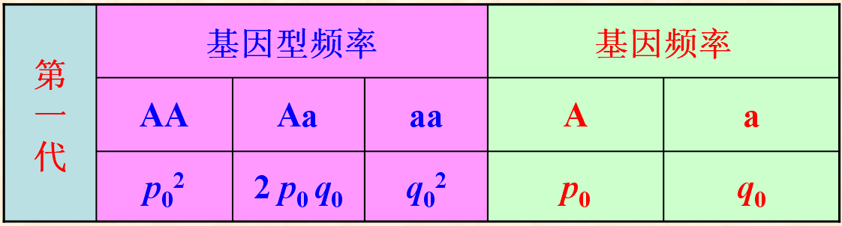
若个体间随机交配，配子间的随机结合可得以下结果：
雌配子 | 雄配子
 | A ( p₀ ) | a ( q₀ )
A ( p₀ ) | AA ( p₀² ) | Aa ( p₀ q₀ )
a ( q₀ ) | Aa ( p₀ q₀ ) | aa ( q₀² )
D₁ = p₀²
H₁ = 2 p₀q₀
R₁ = q₀²
1
1
由上式及公
式①和②
p₁ = D₁ + H₁ = p₀² + 2 p₀q₀ = p₀
q₁ = R₁ + H₁ = q₀² + 2 p₀q₀ = q₀
2
2
1
1
2
2

Slide 17
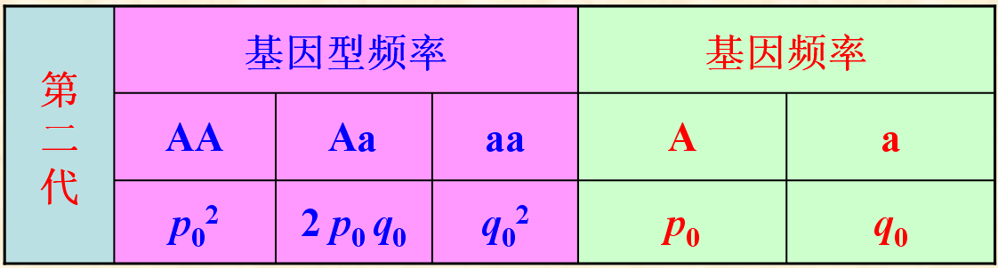
由配子间的随机结合可：
雌配子 | 雄配子
 | A (p₁=p₀) | a (q₁=q₀)
A (p₁=p₀) | AA ( p₀² ) | Aa ( p₀ q₀ )
a (q₁=q₀) | Aa ( p₀ q₀ ) | aa ( q₀² )
D₂ = p₀²
H₂ = 2 p₀q₀
R₂ = q₀²
1
1
由上式及公
式①和②
p₂ = D₂ + H₂ = p₀² + 2 p₀q₀ = p₀
q₂ = R₂ + H₂ = q₀² + 2 p₀q₀ = q₀
2
2
1
1
2
2

Slide 18
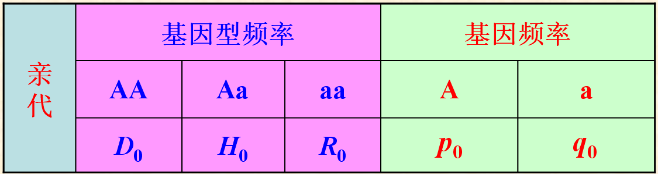
F₀
?
F₁
F₂

Slide 19
例如：
AA = 100%
aa = 100%
AA个体数: 60万
aa个体数: 40万
初始群体
①. 初始群体(亲代):
基因型频率：D₀ = 0.6，H₀ = 0，R₀ = 0.4
基因频率：p₀ = D₀ + (1/2) H₀ = 0.6 + (1/2) (0) = 0.6
q₀ = R₀ + (1/2) H₀ = 0.4 + (1/2) (0) = 0.4

Slide 20
②. 随机交配第一代：
基因型频率：D₁ = p₀² = 0.6² = 0.36
H₁ = 2 p₀ q ₀ = 2 × 0.6 × 0.4 = 0.48
R₁ = q ₀² = 0.4² = 0.16
基因频率：p₁ = D₁ + (1/2) H₁ = 0.36 + (1/2) (0.48) = 0.6
q₁ = R₁ + (1/2) H₁ = 0.16 + (1/2) (0.48) = 0.4
③. 随机交配第二代：
基因型频率：D₂ = p₁² = 0.6² = 0.36，
H₂ = 2 p₁ q₁ = 2 × 0.6 × 0.4 = 0.48，
R₂ = q₁² = 0.4² = 0.16
基因频率：p₂ = D₂ + (1/2) H₂ = 0.36 + (1/2) (0.48) = 0.6
q₂ = R₂ + (1/2) H₂ = 0.16 + (1/2) (0.48) = 0.4

Slide 21
Hardy – Weinberg 定律内容
在随机交配的大群体中，若没有其它因素(选择、突变
和迁移)的影响：
基因频率世代不变；
无论基因频率和基因型频率如何，只要经过一个世代的随机交配，一个基因座的基因型频率就达到平衡，即基因型频率也保持世代不变；
平衡群体中，基因型频率和基因频率的关系为：
D = p²
R = q²
H = 2pq
哈工大-遗传学
第十一章 群体遗传学

Slide 22
三、平衡群体的一些基本性质
(1)二倍体群体中，杂合体的比例只有当p=q=0.5时最大；
推导：p + q = 1 ⇒ ( p + q )² = 1 ⇒ ( p² + q² - 2pq ) + 4pq = 1 ⇒ 4pq = 1 - ( p – q )² ⇒ 当 p –q = 0,即 p = q = 0.5 时，2pq有最大值：2pq = 0.5
(2)杂合体的频率是两个纯合体频率乘积的方根的两倍；
推导：H = 2p × q = 2√ p²×q² = 2√D×R
或者：H² = 4DR 或 H / √ D×R = 2，
可用于验证群体是否达到平衡；
哈工大-遗传学
第十一章 群体遗传学

Slide 23
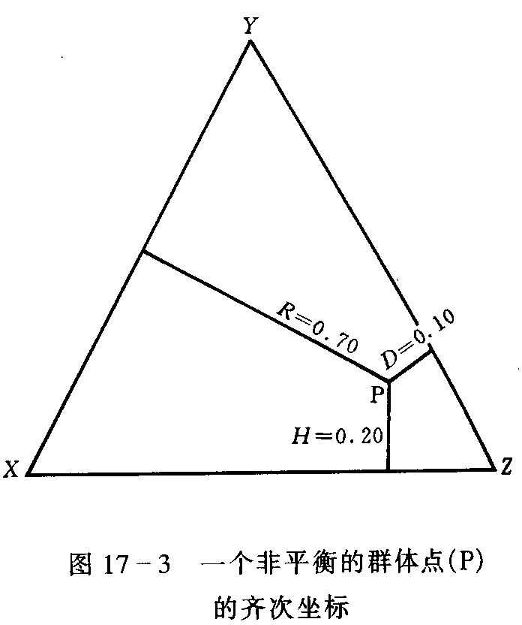
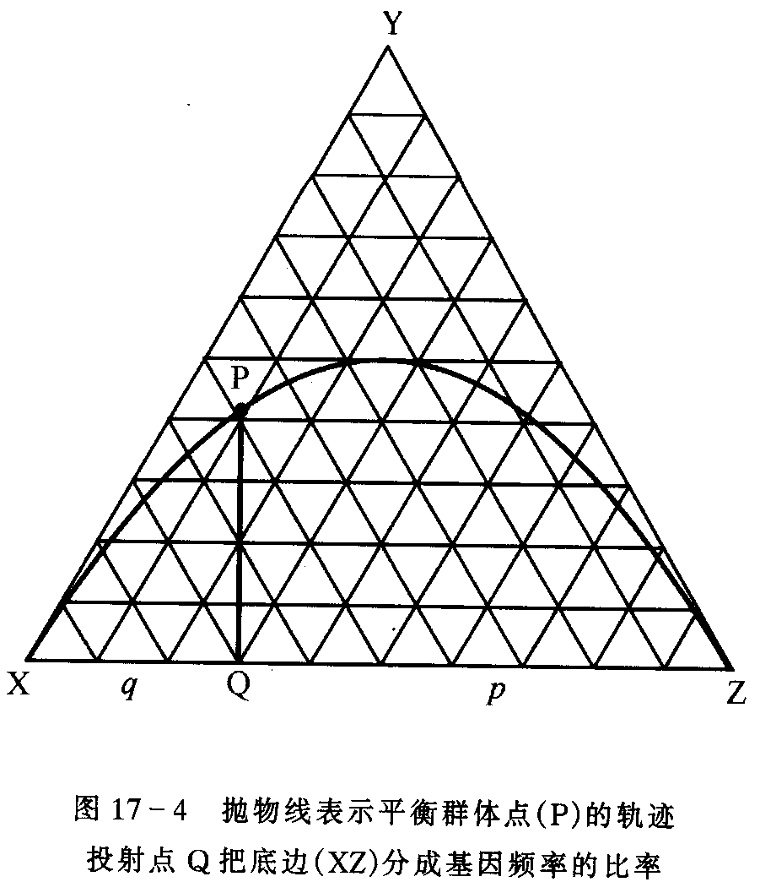
(3)群体点在齐次坐标中的运动轨迹为一个抛物线H²=4DR；
∵ [D + H + R = 1为定值(坐标系中等边三角形的高)]
平衡群体在齐次坐标系中为抛物线H² = 4DR；

Slide 24
(4). Aa × Aa交配的频率为AA × aa交配频率的两倍；
推导：Aa × Aa = H² = (2pq)² = 2(2p²q²) = 2(2DR) = 2(AA×aa)
(5). 若一个基因的频率很低，则该基因绝大多数处于杂合状态；
推导：q → 0，则 p → 1 ，q² → 0，
因此：R ≈ 0 H = 2pq ≈ 2q D ≈ 1-2q
说明：一个群体中一个隐性基因的频率q很低，则隐性纯合
体基因型的频率q²更低；
例：尿黑酸尿症发病率 q² = 10⁻⁶
⇒隐性基因频率 q = 10⁻³
⇒群体中杂合体的频率H ≈ 2q = 2×10⁻³
哈工大-遗传学
第十一章 群体遗传学

Slide 25
四、平衡定律的推广
(一)、复等位基因的平衡
如果常染色体一个基因座有3个等位基因A₁、A₂、A₃
在群体中遗传，其频率分别为p₁、p₂、p₃， p₁ + p₂ + p₃=1。
平衡时：
( A₁ A₂ A₃ )² = A₁A₁ A₁A₂ A₁A₃ A₂A₂ A₂A₃ A₃A₃
p₁ p₂ p₃ p₁² 2p₁ p₂ 2p₁ p₃ p₂² 2p₂ p₃ p₃²
即：( p₁+ p₂ + p₃ )² = p₁² + 2p₁ p₂ + 2p₁ p₃ + p₂² + 2p₂ p₃ + p₃²
由基因型频率推导基因频率：
p₁ = P₁₁ + ( P₁₂ + P₁₃ )
p₂ = P₂₂ + ( P₁₂ + P₂₃ )
p₃ = P₃₃ + ( P₁₃ + P₂₃ )
1
2
1
2
1
2
哈工大-遗传学
第十一章 群体遗传学

Slide 26
如若群体中有k个等位基因：A₁, A₂, …A_{i}, … A_{k}；
相应的基因频率：p₁, p₂, …p_{i}, … p_{k}；
基因频率与基因型频率的关系：
(∑p_{i}A_{i} )²= ∑p_{i}²A_{i}A_{i}+2 ∑p_{i}p_{j}A_{i}A_{j} (0<i,j≤k, 其中i<j)
其中A_{i}A_{i} 表示纯合体，共有k种；A_{i}A_{j} 为杂合子，有 k(k-1)/2种。
某个纯合基因型的基因型频率等于组成该基因型的等位基因的基因频率乘积，若为杂合基因型则再乘2；
已知基因频率求基因型频率
i=1
k
平衡群体
某个等位基因的基因频率等于该等位基因处于纯合状态时的基因型频率加上该等位基因处于杂合状态时基因型频率之和的二分之一；
已知基因型频率求基因频率
平衡与非平衡群体
哈工大-遗传学
第十一章 群体遗传学

Slide 27
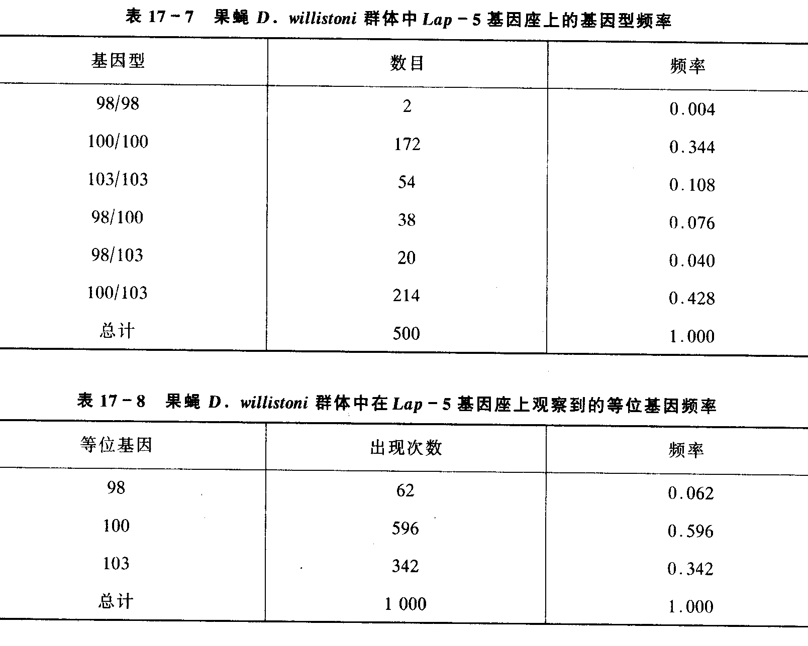

例如：果蝇D. willistoni 的Lap-5 基因的座位上有
三个等位基因“98”“100”“103”

Slide 28
(二)、伴性基因的平衡
遗传平衡定律也适用于性连锁基因；
Ⅰ. 判定在X染色体上等位基因达到平衡的标准：
在随机交配条件下，下列情况达到了H-W平衡：
雌雄群体基因频率相等；
雄性群体 雌性群体
X^{A} Xª X^{A}X^{A} X^{A}Xª XªXª
p q p² 2pq q²
①
②
哈工大-遗传学
第十一章 群体遗传学

Slide 29
Ⅱ. X染色体上等位基因由不平衡到平衡的方式和规律
方式：不平衡群体经过多个世代的随机交配，以振荡的方式快速地接近平衡；
规律：
1. 每随机交配一次，雌雄群体中基因频率的差值减少一半；
2. 在建立平衡的过程中，雌雄两性群体中的基因频率随着随机交配世代的增加而交互递减；
推导：
设：亲代群体中，雌性群体A和a基因频率分别为p_{xx}和q_{xx}，雄
性群体A和a基因频率分别为p_{x}和q_{x}；
则： p_{xx} + q_{xx} = 1，p_{x} + q_{x} = 1，下一代相应基因频率推导如下：
哈工大-遗传学
第十一章 群体遗传学

Slide 30
亲代 总体 | 基因 | 雌性 | 雄性 | 雌雄频率差异
 | A | p_{xx} | p_{x} | p_{x} – p_{xx} = d
 | a | q_{xx} | q_{x} | q_{x} – q_{xx} = d’
子代 雌性 | 雄配子 | 雌配子
 |  | X^{A} ( p_{xx} ) | Xª ( q_{xx} )
 | X^{A} ( p_{x} ) | X^{A}X^{A} ( p_{x} p_{xx} ) | X^{A}Xª ( p_{x} q_{xx} )
 | Xª ( q_{x} ) | X^{A}Xª( q_{x} p_{xx} ) | XªXª ( q_{x} q_{xx} )
子代 雄性 | 雄配子 | 雌配子
 |  | X^{A} ( p_{xx} ) | Xª ( q_{xx} )
 | Y(1) | X^{A}Y( p_{xx} ) | XªY ( q_{xx} )

Slide 31
子代 雌性 | 雄配子 | 雌配子
 |  | X^{A} ( p_{xx} ) | Xª ( q_{xx} )
 | X^{A} ( p_{x} ) | X^{A}X^{A} ( p_{x} p_{xx} ) | X^{A}Xª ( p_{x} q_{xx} )
 | Xª ( q_{x} ) | X^{A}Xª( q_{x} p_{xx} ) | XªXª ( q_{x} q_{xx} )
A：p_{1xx} = p_{x} p_{xx} + p_{x} q_{xx} + p_{xx} q_{x}
= p_{x} p_{xx} + [ p_{x} ( 1- p_{xx} ) + p_{xx} ( 1 – p_{x} ) ]
= ( p_{x} + p_{xx} )
1
1
2
2
1
2
1
2
a：q_{1xx} = q_{x} q_{xx} + p_{x} q_{xx} + p_{xx} q_{x}
= q_{x} q_{xx} + [ q_{xx} ( 1- q_{x} ) + q_{x} ( 1 – p_{xx} ) ]
= ( q_{x} + q_{xx} )
1
1
2
2
1
2
1
2

Slide 32
子代 雄性 | 雄配子 | 雌配子
 |  | X^{A} ( p_{xx} ) | Xª ( q_{xx} )
 | Y(1) | X^{A}Y( p_{xx} ) | XªY ( q_{xx} )
A：p_{1x} = p_{xx}
a：q_{1x} = q_{xx}
某一代雄性群体的基因(型)频率等于上一代雌性群体的基因频率
子代 总体 | 基因 | 雌性 | 雄性 | 雌雄频率差异
 | A | ( p_{x} + p_{xx} ) | p_{xx} | ( p_{xx} – p_{x} ) = – d
 | a | ( q_{x} + q_{xx} ) | q_{xx} | ( q_{xx} – q_{x} ) = – d’
1
1
1
2
2
2
1
1
1
2
2
2

Slide 33
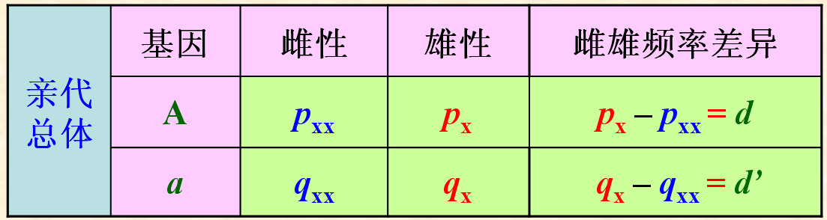
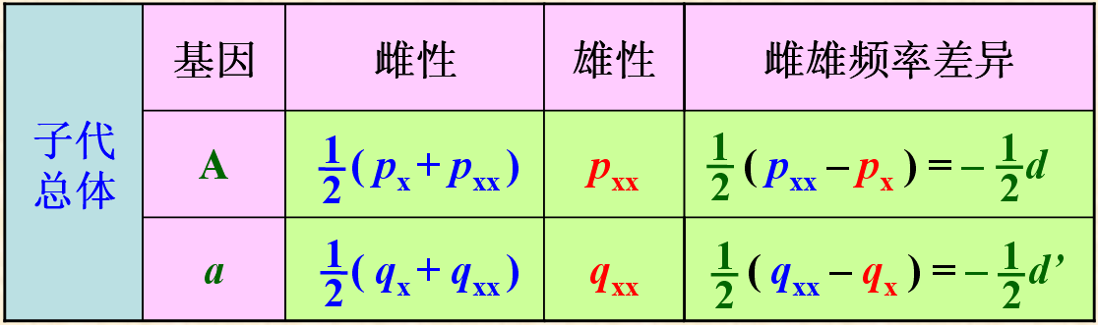
亲代：
1
1
A：p = ( p_{x} + 2p_{xx} )
a：q = ( q_{x} + 2q_{xx} )
3
3

Slide 34
X染色体上等位基因由不平衡到平衡的方式和规律
方式：不平衡群体经过多个世代的随机交配，以振荡的方式快速地接近平衡；
规律：
1. 每随机交配一次，雌雄群体中基因频率的差值减少一半；
2. 在建立平衡的过程中，雌雄两性群体中的基因频率随着随机交配世代的增加而交互递减；
哈工大-遗传学
第十一章 群体遗传学

Slide 35
例子：求色盲基因频率，根据男性群体的某调查结果发现其色盲的患者为7%，预测女性色盲发病率；
由：q_{x} =0.07，得：q_{xx} = q_{x} = 0.07，
因此，预期女性发病率为q² = (0.07)² = 0.49%
伴X隐性遗传：
男性发病率:女性发病率 = q : q² = 1 : q
伴X显性遗传：
男性发病率:女性发病率 = p : ( p² + 2pq ) = 1 : ( 1 + q )
哈工大-遗传学
第十一章 群体遗传学

Slide 36
***有一个初始群体，在某一基因座上的基因型组成分别为AA 10%，Aa20%，aa70%，若在无突变、选择和迁移的条件下进行随机交配，那么第三代的基因型频率分别为： ( )
A、AA 4%，Aa32%，aa64%； B、AA 9%， Aa 42%，aa 49%；
C、AA 16%，Aa48%，aa36%； D、AA 25%，Aa50%，aa 25%；
***下列群体中哪些是遗传不平衡群体： ( )
A、AA 81%，Aa 18%，aa 1% B、AA 36%，Aa 48%，aa 16%
C、AA 9%，Aa 42%，aa 49% D、AA 64%，Aa 20%，aa 16%
哈工大-遗传学
第十一章 群体遗传学

Slide 37
如何判断群体是否达到H-W平衡
思路：基因型频率(实测)➔基因频率(实测)➔假设
群体平衡➔基因型频率(理论)➔卡方检验
例如：某血型调查报道，在420人中，M型137人，MN型196人、N型87人。在这个群体中的血型分布是否达到了H-W平衡？
令M和N的基因频率分别为p和q，基因频率如下：
M: p = 137/420 + ½ × 196/420 = 0.56
N: q = 87/420 + ½ × 196/420 = 0.44
哈工大-遗传学
第十一章 群体遗传学

Slide 38
假设群体平衡，在这样的基因频率下，3种基因型预期频率与血型的预期人数为：
M型： p² = 0.56² = 0.314，420 × 0.314 = 132人
MN型： 2pq = 2×0.56×0.44 = 0.493，420 × 0.493 = 206人
N型： q² = 0.44² = 0.194，420 × 0.194 = 82人
χ²检验： χ² = ∑(A-T)²/T = (137-132)²/132 + (196-206)²/206 +(87-82)²/82 = 0.985
df = 3-1-1 =1，查表得：p ﹥ 0.05，差异不显著，可以认为该血型分布符合H-W平衡。
哈工大-遗传学
第十一章 群体遗传学

Slide 39
在1000人的群体中，ABO血型A型为450人、B型为130人、AB型为60人、O型为360人。若该群体处于平衡，试计算I^{A}、I^{B}和i的基因频率？
哈工大-遗传学
第十一章 群体遗传学

Slide 40
基因频率：
i r = √O
I^{A} p = 1 - ( q + r ) = 1-√( q² + 2qr + r² ) = 1 -√B+O
I^{B} q = 1 - ( p + r ) = 1-√( p² + 2pr + r² ) = 1 -√A+O
r =√O=√0.36 = 0.6
p = 1-√B + O = 1 -√0.13+0.36 = 0.3
q = 1-√A + O = 1 -√0.45+0.36 = 0.1
哈工大-遗传学
第十一章 群体遗传学

Slide 41
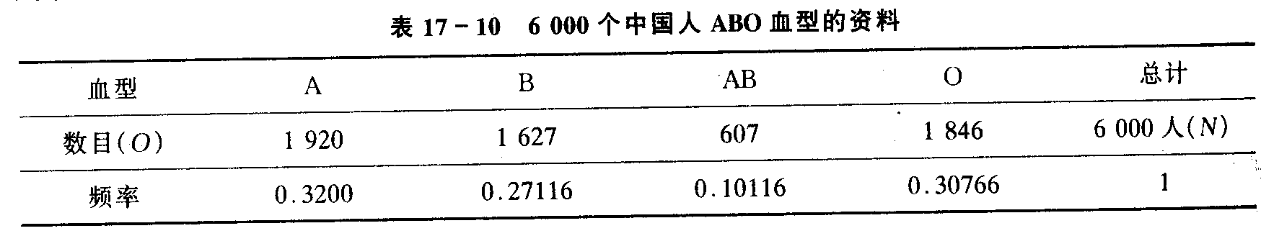
例子：根据以下人类的ABO血型的数据，统计3个等位基因I^{A} I^{B} i 是否达到H-W平衡；
哈工大-遗传学
第十一章 群体遗传学

Slide 42
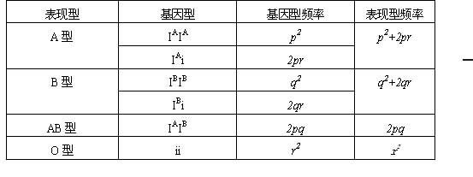
作 χ² 检验
设：I^{A}、I^{B}、i的基因频率分别为p、q和r，若群体处于平衡，则有：
哈工大-遗传学
第十一章 群体遗传学

Slide 43
基因频率：
i r = √O
I^{A} p = 1 - ( q + r ) = 1-√( q² + 2qr + r² ) = 1 -√B+O
I^{B} q = 1 - ( p + r ) = 1-√( p² + 2pr + r² ) = 1 -√A+O
r =√O=√0.30766 = 0.55486
p = 1-√B + O = 1 -√0.27116+0.30766 = 0.22392
q = 1-√A + O = 1 -√0.32000+0.30766 = 0.20594
哈工大-遗传学
第十一章 群体遗传学

Slide 44
哈工大-遗传学
第十一章 群体遗传学

Slide 45
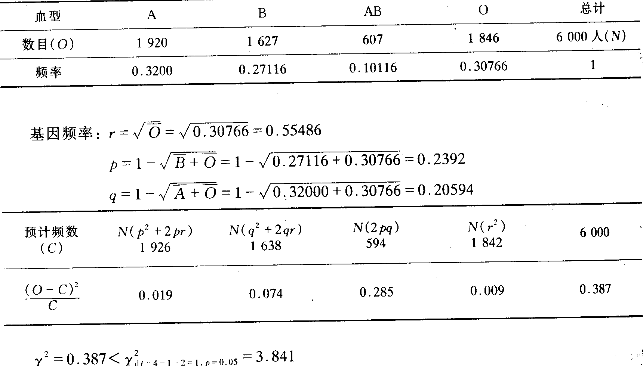
哈工大-遗传学
第十一章 群体遗传学

Slide 46
计算题
红绿色盲来源于性连锁的隐性等位基因，1/10的男性是色盲的，则：
1、女性中有多少是色盲的？
2、有多少婚配的家庭，他们的子、女各有一半是色盲？
3、有多少婚配的家庭，他们的孩子都是正常的？
4、在不平衡群体中，红绿色盲基因在女性中的频率是0.2，在男性中的频率是0.6。经过一个世代的随机婚配，后代中多少女性是色盲？以及多少男性是色盲？
5、在4中，男性、女性后代的基因频率是多少？
Notes:
0.01
0.018
0.81
0.012\0.2
0.2\0.4

